Slide 1

PROJET ROV’NET
Bonnet Anthony BTS SN-IR SESSION 2020

Slide 2
EXPRESSION DU BESOIN
ANALYSE
Expression du besoin
Contraintes techniques
Description structurelle
Ressource développement
Répartition des tâches
Comportement système
PARTIE PERSONNELLE
Tâches personnelles
IHM (maquette)
Architecture logicielle
Démarrer une campagne
Visualiser l’environnement
Piloter la caméra
Archiver les photos
Test de validation
CONCLUSION
Piloter le robot
Récoltes d’échantillons (Bras articulé)
Visualisation de l’environnement
Prises mesures de l’environnement
Prises de photos
Archivage des mesures
Archivage des photos

Slide 3
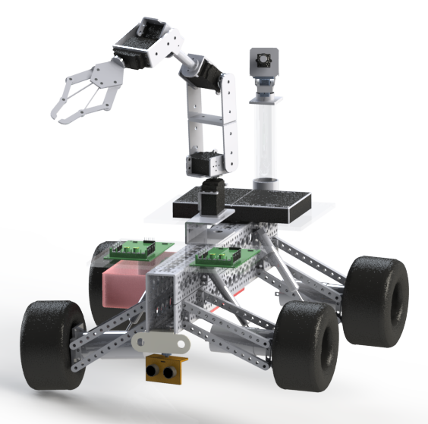
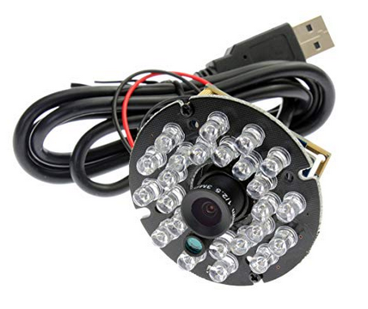
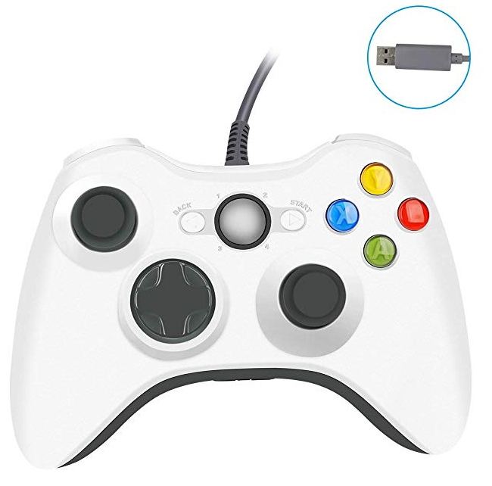
CONTRAINTES TECHNIQUES
ANALYSE
Expression du besoin
Contraintes techniques
Description structurelle
Ressource développement
Répartition des tâches
Comportement système
PARTIE PERSONNELLE
Tâches personnelles
IHM (maquette)
Architecture logicielle
Démarrer une campagne
Visualiser l’environnement
Piloter la caméra
Archiver les photos
Test de validation
CONCLUSION

Slide 4
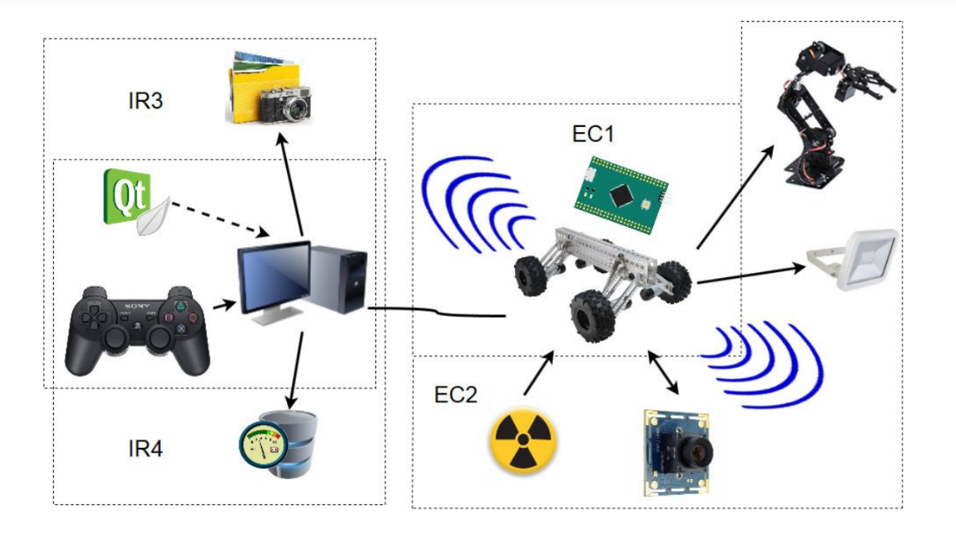
DESCRIPTION STRUCTURELLE
ANALYSE
Expression du besoin
Contraintes techniques
Description structurelle
Ressource développement
Répartition des tâches
Comportement système
PARTIE PERSONNELLE
Tâches personnelles
IHM (maquette)
Architecture logicielle
Démarrer une campagne
Visualiser l’environnement
Piloter la caméra
Archiver les photos
Test de validation
CONCLUSION

Slide 5


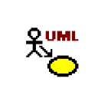

RESSOURCES DE DÉVELOPPEMENT
ANALYSE
Expression du besoin
Contraintes techniques
Description structurelle
Ressource développement
Répartition des tâches
Comportement système
PARTIE PERSONNELLE
Tâches personnelles
IHM (maquette)
Architecture logicielle
Démarrer une campagne
Visualiser l’environnement
Piloter la caméra
Archiver les photos
Test de validation
CONCLUSION
Environnement de développement
Qt Creator
Gestionnaire de versions
Subversion
Logiciel de création de diagramme
Bouml
Générateur de documentation
Doxygen

Slide 6
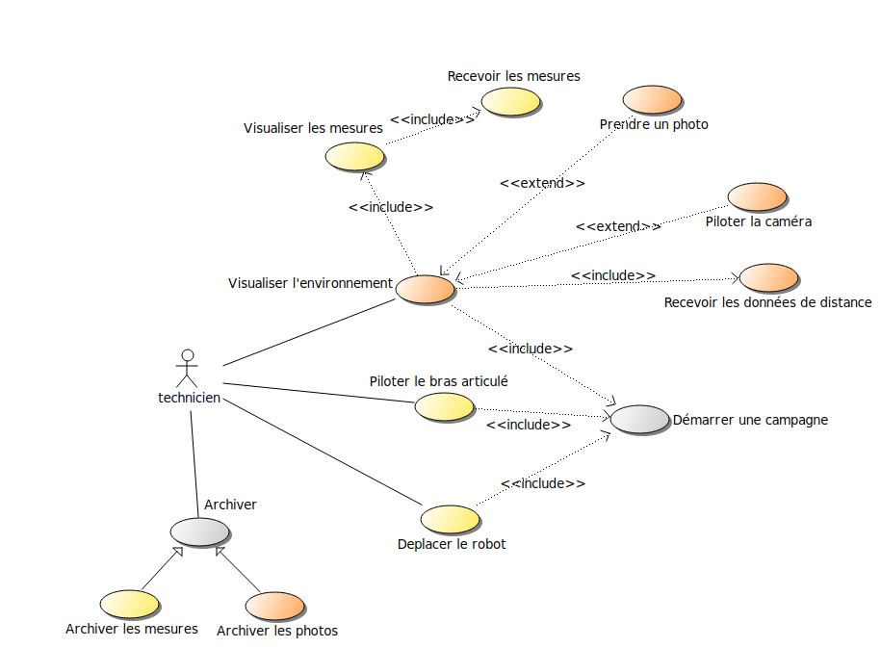
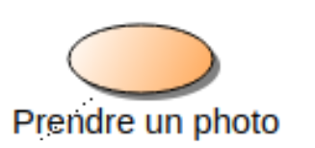
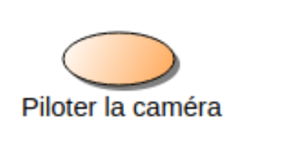
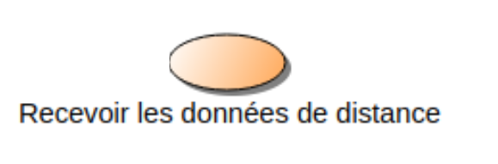
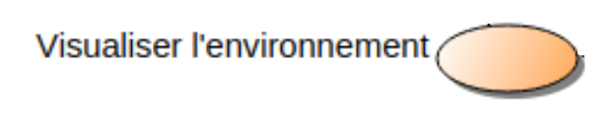
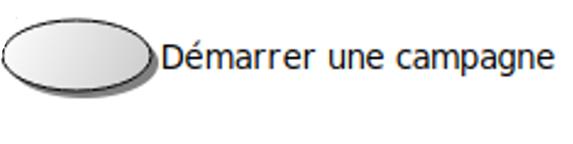

Répartition des tâches
ANALYSE
Expression du besoin
Contraintes techniques
Description structurelle
Ressource développement
Répartition des tâches
Comportement système
PARTIE PERSONNELLE
Tâches personnelles
IHM (maquette)
Architecture logicielle
Démarrer une campagne
Visualiser l’environnement
Piloter la caméra
Archiver les photos
Test de validation
CONCLUSION
Bonnet Anthony
Tenaille Servan

Slide 7
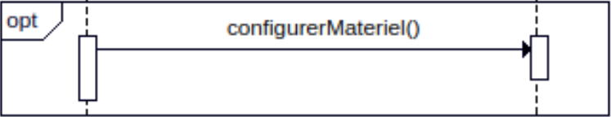
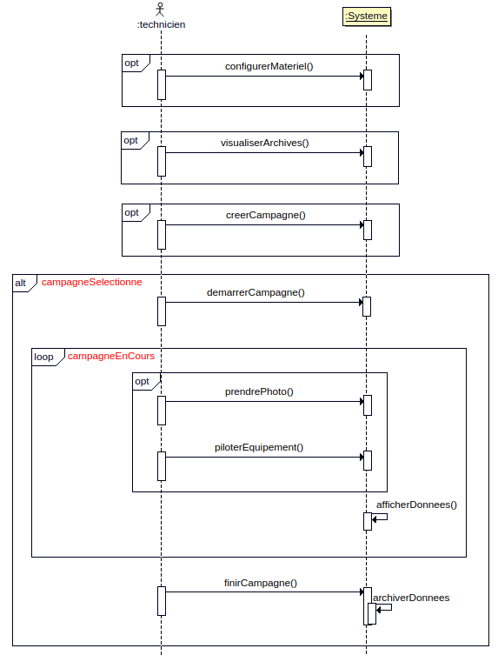
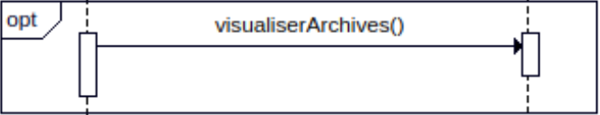
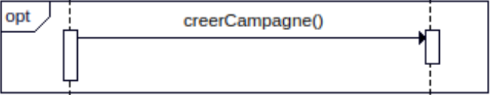
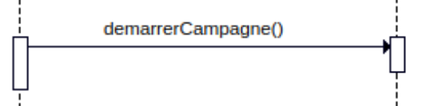
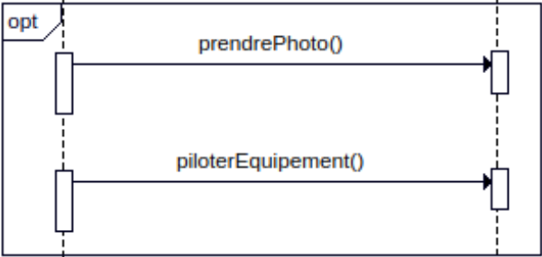
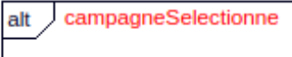
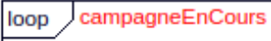
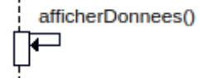
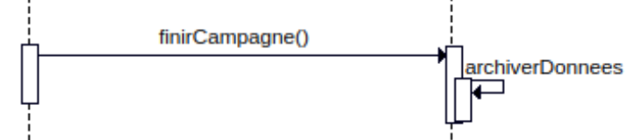
COMPORTEMENT SYSTÈME
ANALYSE
Expression du besoin
Contraintes techniques
Description structurelle
Ressource développement
Répartition des tâches
Comportement système
PARTIE PERSONNELLE
Tâches personnelles
IHM (maquette)
Architecture logicielle
Démarrer une campagne
Visualiser l’environnement
Piloter la caméra
Archiver les photos
Test de validation
CONCLUSION

Slide 8
Tâches personnelles
ANALYSE
Expression du besoin
Contraintes techniques
Description structurelle
Ressource développement
Répartition des tâches
Comportement système
PARTIE PERSONNELLE
Tâches personnelles
IHM (maquette)
Architecture logicielle
Démarrer une campagne
Visualiser l’environnement
Piloter la caméra
Archiver les photos
Test de validation
CONCLUSION
Itération numéro 1 :
Prise en charge de la caméra
Configurer la communication avec le rov
Visualiser l’environnement
Itération numéro 2 :
Prise en charge de la manette
Fabrication des trames de déplacement de la caméra
Prendre une photo
Itération numéro 3 :
Archivage des données
Configurer une campagne

Slide 9
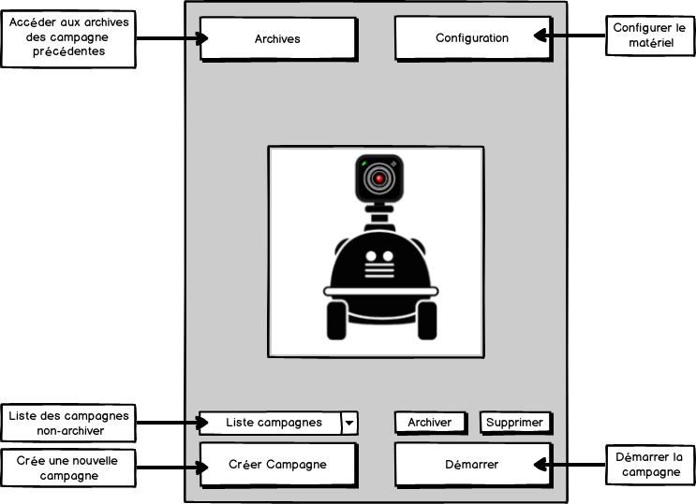
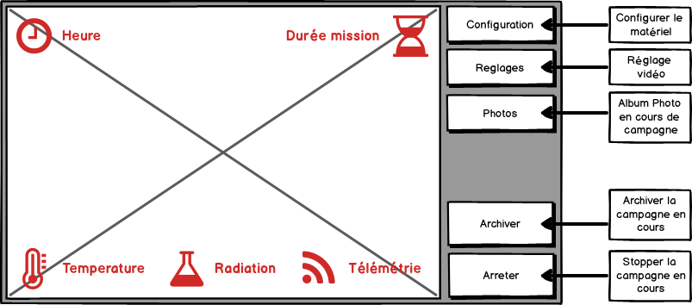
INTERFACE HOMME-MACHINE
ANALYSE
Expression du besoin
Contraintes techniques
Description structurelle
Ressource développement
Répartition des tâches
Comportement système
PARTIE PERSONNELLE
Tâches personnelles
IHM (maquette)
Architecture logicielle
Démarrer une campagne
Visualiser l’environnement
Piloter la caméra
Archiver les photos
Test de validation
CONCLUSION

Slide 10
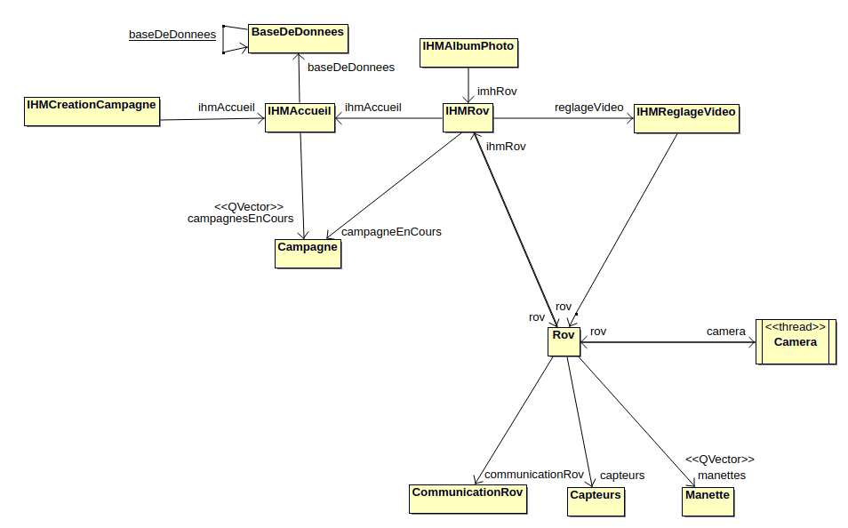
ARCHITECTURE LOGICIELLE
ANALYSE
Expression du besoin
Contraintes techniques
Description structurelle
Ressource développement
Répartition des tâches
Comportement système
PARTIE PERSONNELLE
Tâches personnelles
IHM (maquette)
Architecture logicielle
Démarrer une campagne
Visualiser l’environnement
Piloter la caméra
Archiver les photos
Test de validation
CONCLUSION

Slide 11
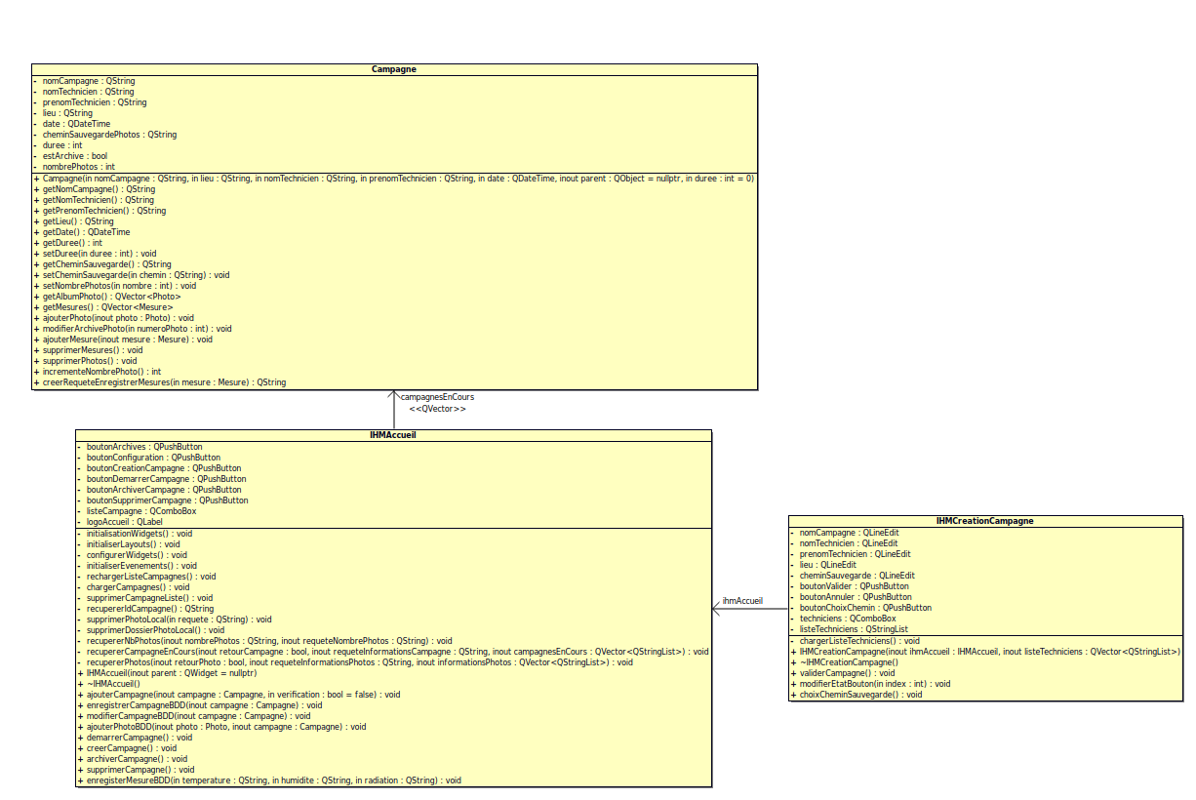
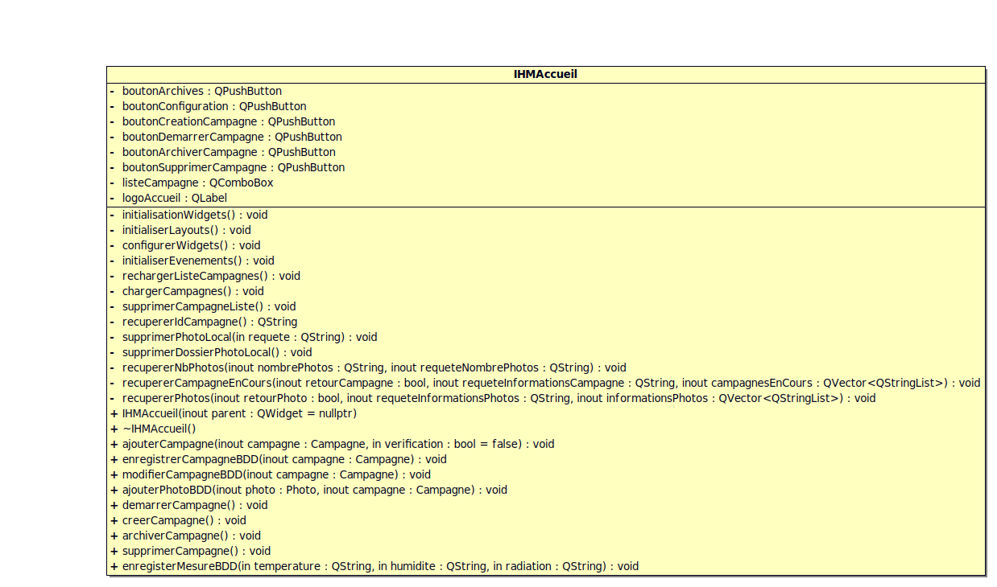
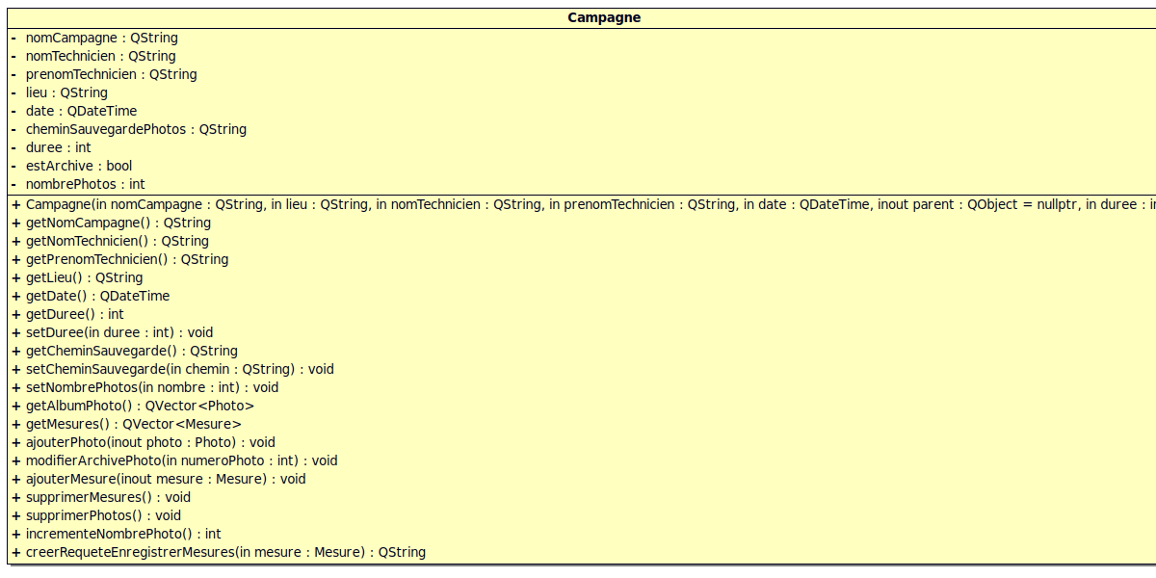
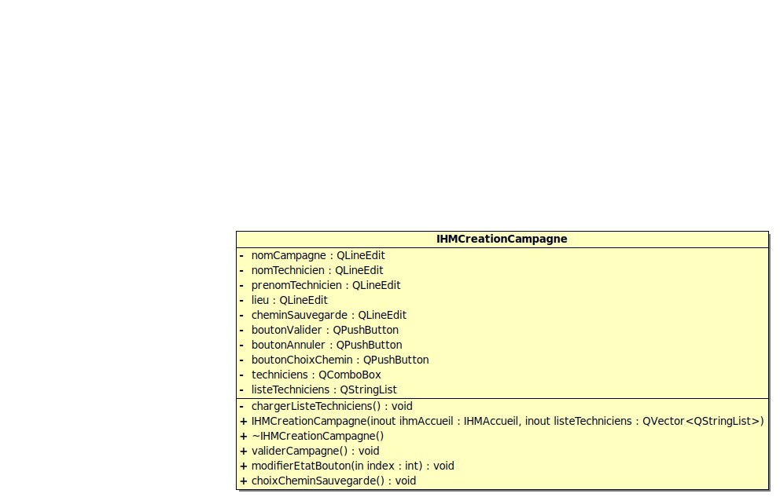
DÉMARRER UNE CAMPAGNE
ANALYSE
Expression du besoin
Contraintes techniques
Description structurelle
Ressource développement
Répartition des tâches
Comportement système
PARTIE PERSONNELLE
Tâches personnelles
IHM (maquette)
Architecture logicielle
Démarrer une campagne
Visualiser l’environnement
Piloter la caméra
Archiver les photos
Test de validation
CONCLUSION

Slide 12
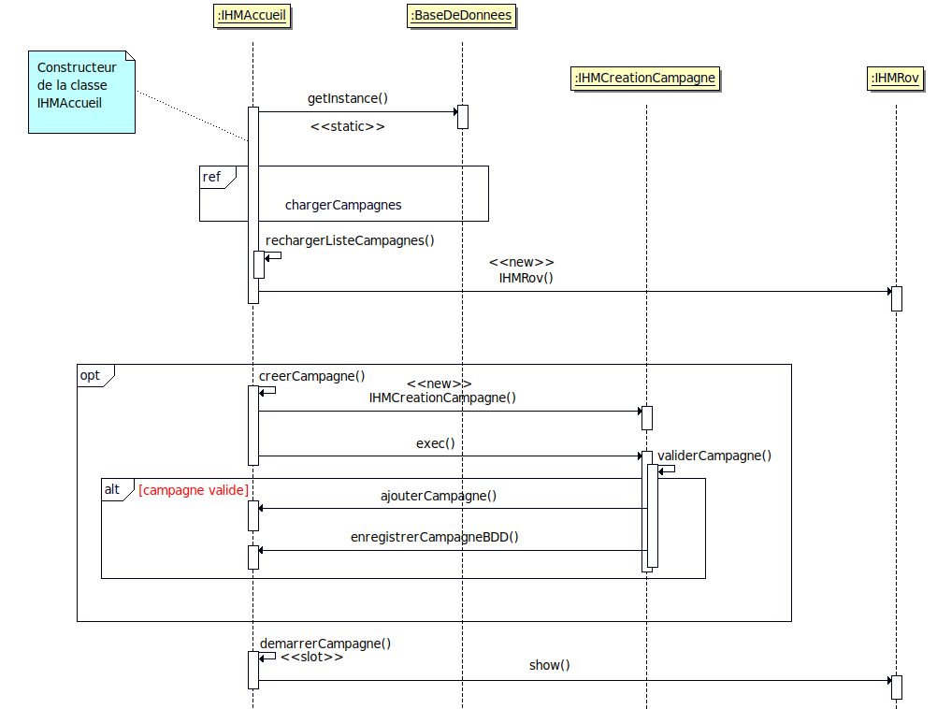
DÉMARRER UNE CAMPAGNE
ANALYSE
Expression du besoin
Contraintes techniques
Description structurelle
Ressource développement
Répartition des tâches
Comportement système
PARTIE PERSONNELLE
Tâches personnelles
IHM (maquette)
Architecture logicielle
Démarrer une campagne
Visualiser l’environnement
Piloter la caméra
Archiver les photos
Test de validation
CONCLUSION

Slide 13
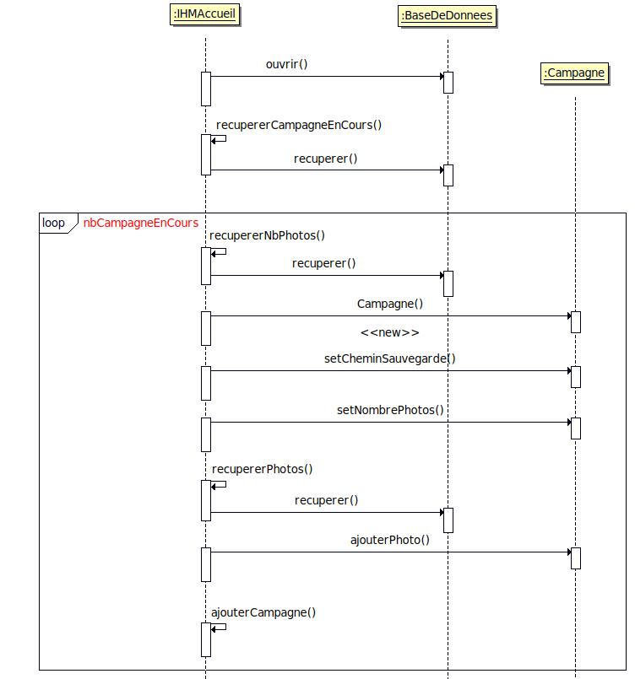
DÉMARRER UNE CAMPAGNE
ANALYSE
Expression du besoin
Contraintes techniques
Description structurelle
Ressource développement
Répartition des tâches
Comportement système
PARTIE PERSONNELLE
Tâches personnelles
IHM (maquette)
Architecture logicielle
Démarrer une campagne
Visualiser l’environnement
Piloter la caméra
Archiver les photos
Test de validation
CONCLUSION

Slide 14
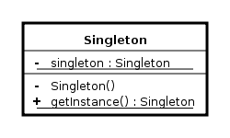
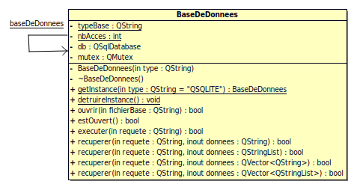
DÉMARRER UNE CAMPAGNE
ANALYSE
Expression du besoin
Contraintes techniques
Description structurelle
Ressource développement
Répartition des tâches
Comportement système
PARTIE PERSONNELLE
Tâches personnelles
IHM (maquette)
Architecture logicielle
Démarrer une campagne
Visualiser l’environnement
Piloter la caméra
Archiver les photos
Test de validation
CONCLUSION
Patron de conception
Restreindre l'instanciation

Slide 15
DÉMARRER UNE CAMPAGNE
ANALYSE
Expression du besoin
Contraintes techniques
Description structurelle
Ressource développement
Répartition des tâches
Comportement système
PARTIE PERSONNELLE
Tâches personnelles
IHM (maquette)
Architecture logicielle
Démarrer une campagne
Visualiser l’environnement
Piloter la caméra
Archiver les photos
Test de validation
CONCLUSION
Patron de conception
Restreindre l'instanciation
static BaseDeDonnees* getInstance(QString type="QSQLITE");
BaseDeDonnees* BaseDeDonnees::getInstance(QString type) { if(baseDeDonnees == nullptr) baseDeDonnees = new BaseDeDonnees(type); nbAcces++; return baseDeDonnees; }

Slide 16
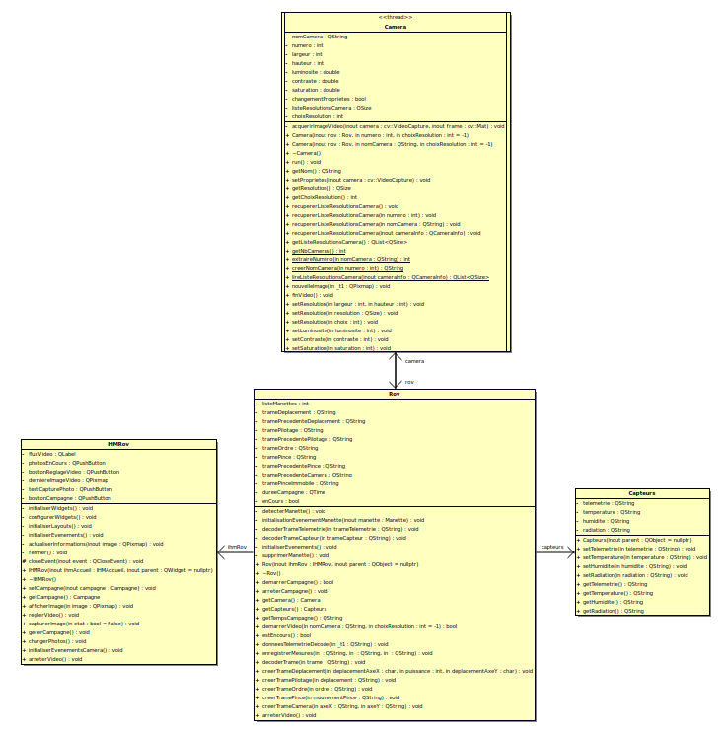
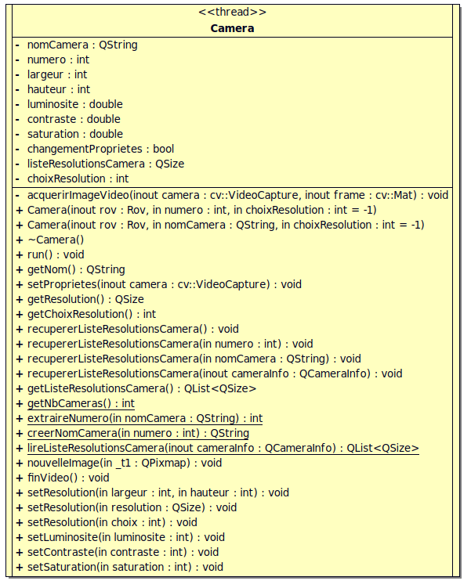
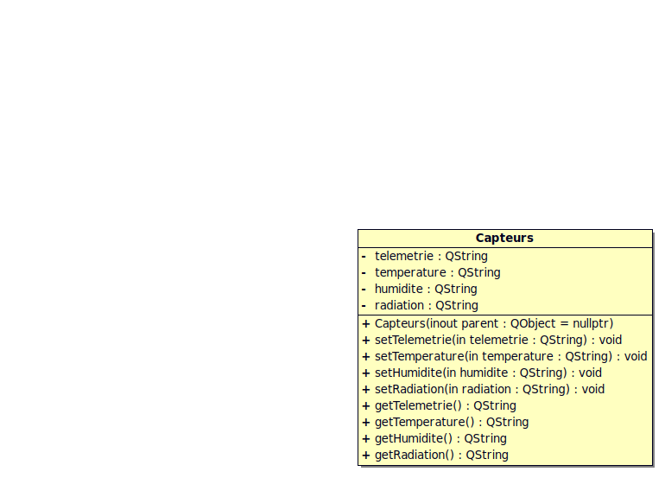
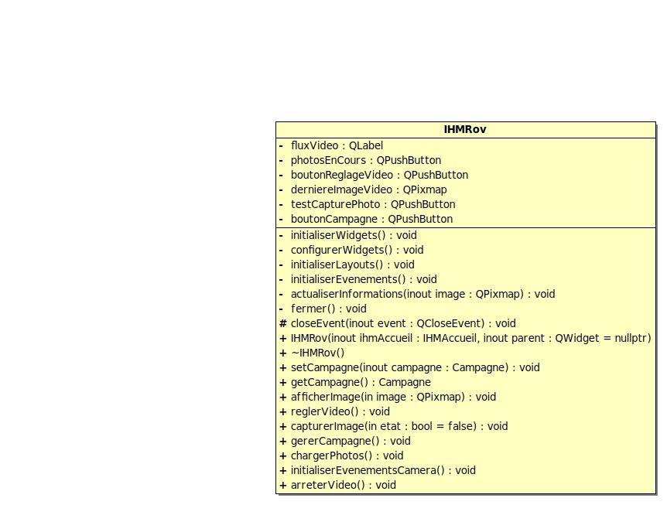
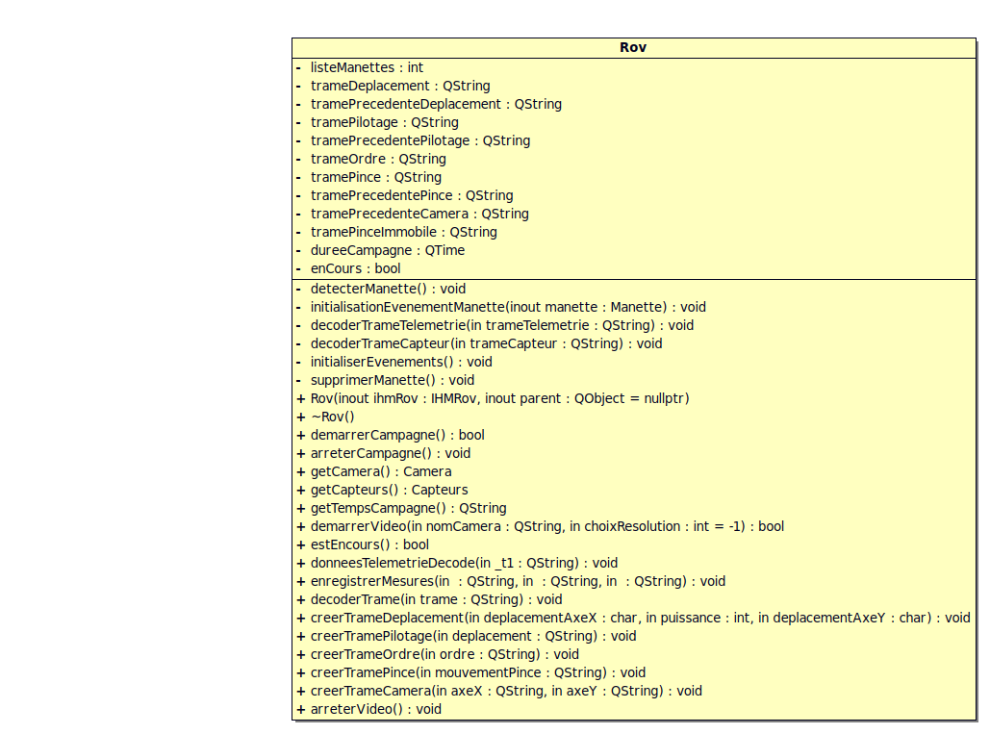
VISUALISER L’ENVIRONNEMENT
ANALYSE
Expression du besoin
Contraintes techniques
Description structurelle
Ressource développement
Répartition des tâches
Comportement système
PARTIE PERSONNELLE
Tâches personnelles
IHM (maquette)
Architecture logicielle
Démarrer une campagne
Visualiser l’environnement
Piloter la caméra
Archiver les photos
Test de validation
CONCLUSION

Slide 17
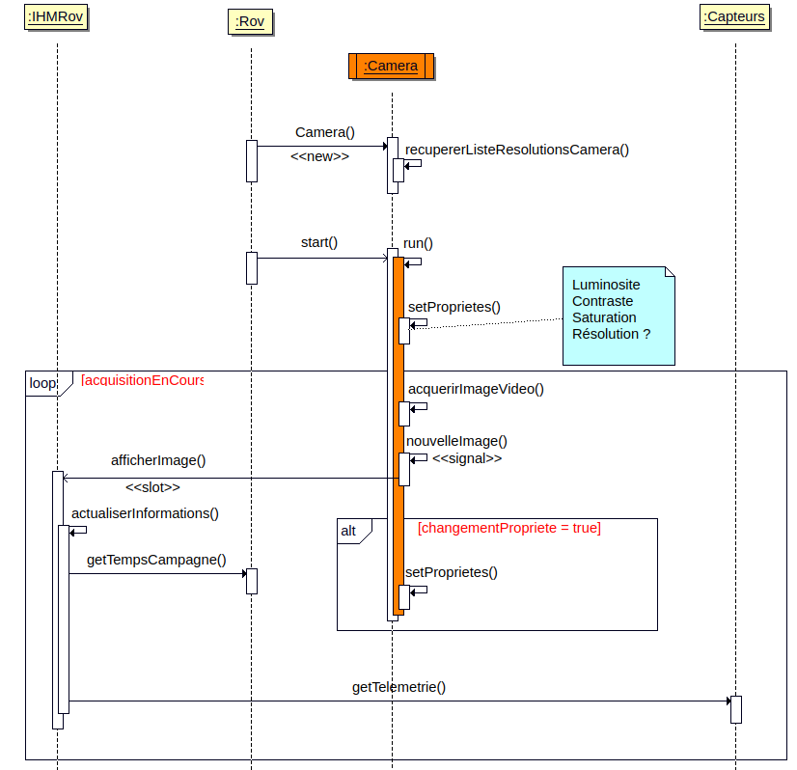
VISUALISER L’ENVIRONNEMENT
ANALYSE
Expression du besoin
Contraintes techniques
Description structurelle
Ressource développement
Répartition des tâches
Comportement système
PARTIE PERSONNELLE
Tâches personnelles
IHM (maquette)
Architecture logicielle
Démarrer une campagne
Visualiser l’environnement
Piloter la caméra
Archiver les photos
Test de validation
CONCLUSION

Slide 18
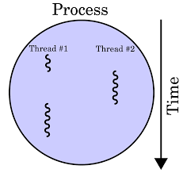
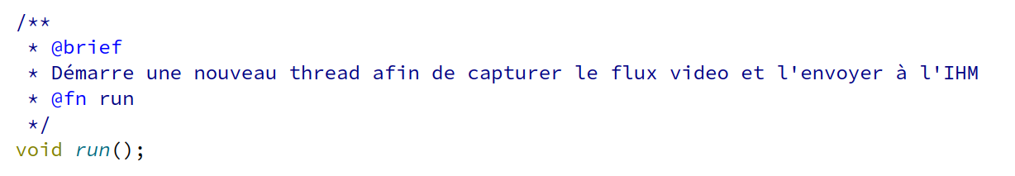
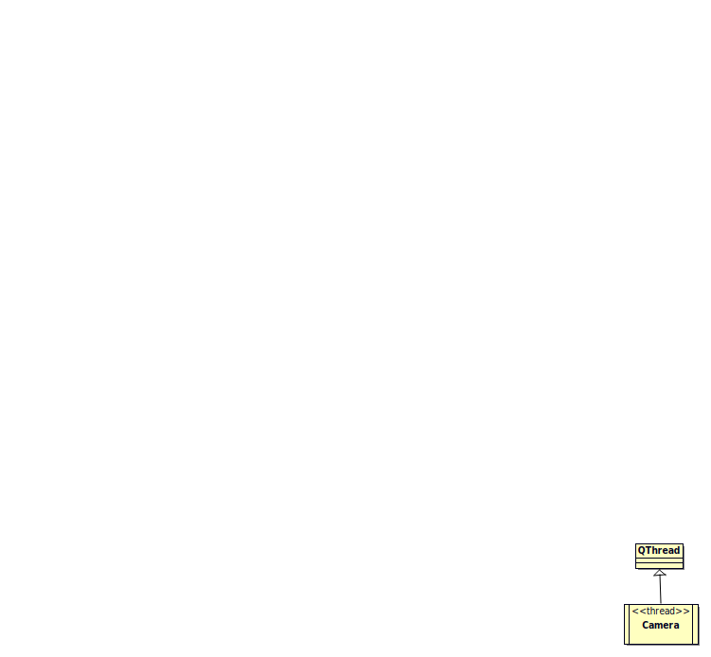
VISUALISER L’ENVIRONNEMENT
ANALYSE
Expression du besoin
Contraintes techniques
Description structurelle
Ressource développement
Répartition des tâches
Comportement système
PARTIE PERSONNELLE
Tâches personnelles
IHM (maquette)
Architecture logicielle
Démarrer une campagne
Visualiser l’environnement
Piloter la caméra
Archiver les photos
Test de validation
CONCLUSION
THREAD = FIL D'EXÉCUTION
Lancement du Thread :
void QThread::start ( Priority priority = InheritPriority ) [slot]

Slide 19
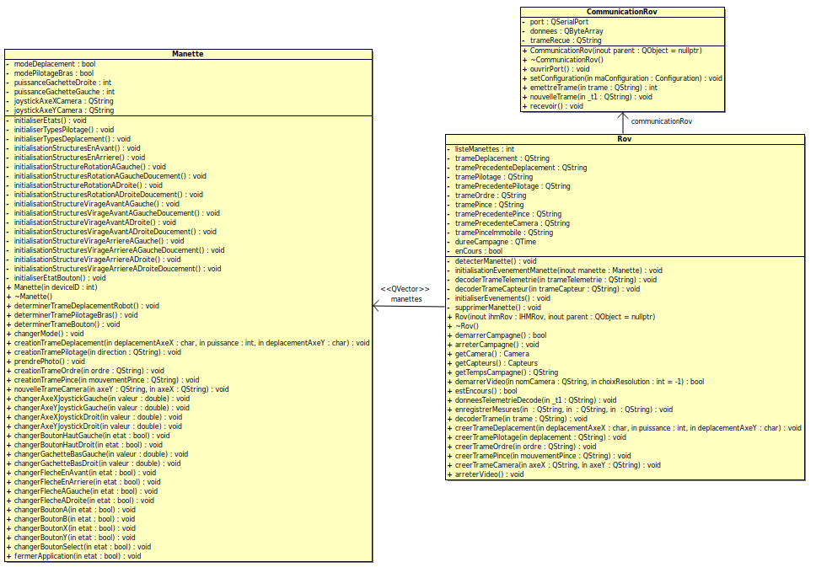
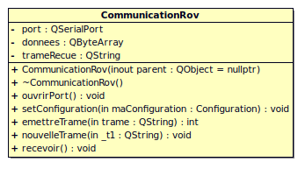
PILOTER LA CAMÉRA
ANALYSE
Expression du besoin
Contraintes techniques
Description structurelle
Ressource développement
Répartition des tâches
Comportement système
PARTIE PERSONNELLE
Tâches personnelles
IHM (maquette)
Architecture logicielle
Démarrer une campagne
Visualiser l’environnement
Piloter la caméra
Archiver les photos
Test de validation
CONCLUSION

Slide 20
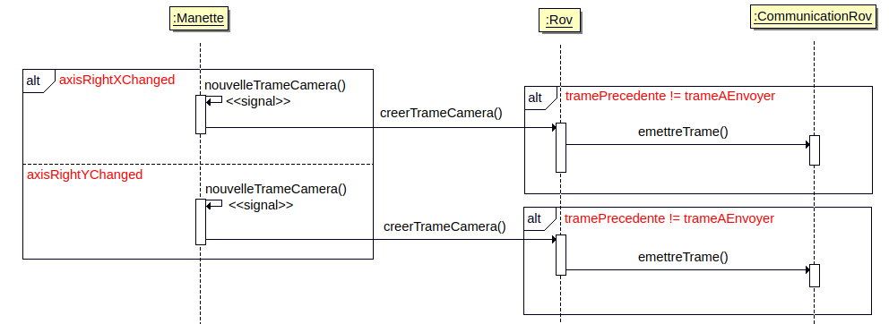
PILOTER LA CAMÉRA
ANALYSE
Expression du besoin
Contraintes techniques
Description structurelle
Ressource développement
Répartition des tâches
Comportement système
PARTIE PERSONNELLE
Tâches personnelles
IHM (maquette)
Architecture logicielle
Démarrer une campagne
Visualiser l’environnement
Piloter la caméra
Archiver les photos
Test de validation
CONCLUSION

Slide 21
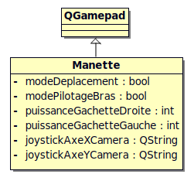
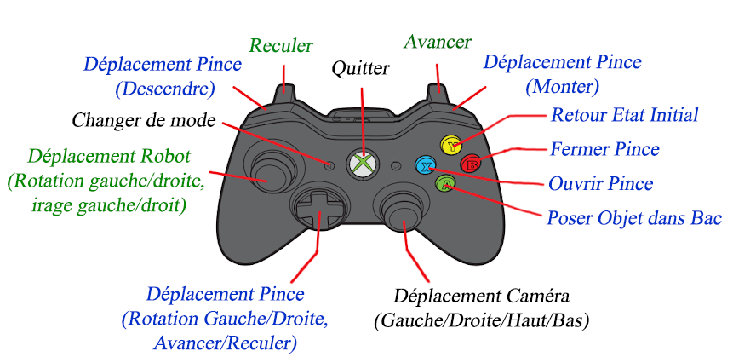
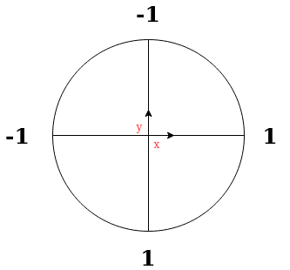
PILOTER LA CAMÉRA
ANALYSE
Expression du besoin
Contraintes techniques
Description structurelle
Ressource développement
Répartition des tâches
Comportement système
PARTIE PERSONNELLE
Tâches personnelles
IHM (maquette)
Architecture logicielle
Démarrer une campagne
Visualiser l’environnement
Piloter la caméra
Archiver les photos
Test de validation
CONCLUSION
SIGNAL = axisRightXChanged(double)
SIGNAL = axisRightYChanged(double)

Slide 22
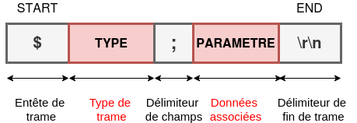
PILOTER LA CAMÉRA
ANALYSE
Expression du besoin
Contraintes techniques
Description structurelle
Ressource développement
Répartition des tâches
Comportement système
PARTIE PERSONNELLE
Tâches personnelles
IHM (maquette)
Architecture logicielle
Démarrer une campagne
Visualiser l’environnement
Piloter la caméra
Archiver les photos
Test de validation
CONCLUSION
Protocole orienté ASCII
Type de trame :
- DEP : Trame déplacement du robot
- PUISSANCE : Puissance moteur exprimée en pourcentage
- CAM : Trame de pilotage de la caméra
- BRAS : Trame de commande du bras
- ORDRE : Trame de commande du bras
- CAP : Trame d’état des capteurs
- TEL: Trame de télémétrie

Slide 23
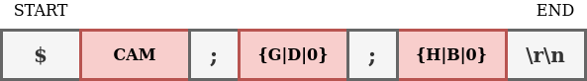
PILOTER LA CAMÉRA
ANALYSE
Expression du besoin
Contraintes techniques
Description structurelle
Ressource développement
Répartition des tâches
Comportement système
PARTIE PERSONNELLE
Tâches personnelles
IHM (maquette)
Architecture logicielle
Démarrer une campagne
Visualiser l’environnement
Piloter la caméra
Archiver les photos
Test de validation
CONCLUSION
Trame caméra
CAM : Trame de pilotage de la caméra
{G|D|0} : Axe X de déplacement (G = Gauche, D = Droite, 0 = Pas de déplacement)
{H|B|0} : Axe Y de déplacement (H = Haut, B = Bas, 0 = Pas de déplacement)

Slide 24
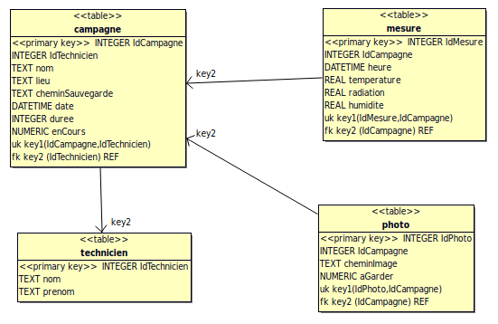
ARCHIVER LES PHOTOS
ANALYSE
Expression du besoin
Contraintes techniques
Description structurelle
Ressource développement
Répartition des tâches
Comportement système
PARTIE PERSONNELLE
Tâches personnelles
IHM (maquette)
Architecture logicielle
Démarrer une campagne
Visualiser l’environnement
Piloter la caméra
Archiver les photos
Test de validation
CONCLUSION

Slide 25

ANALYSE
Expression du besoin
Contraintes techniques
Description structurelle
Ressource développement
Répartition des tâches
Comportement système
PARTIE PERSONNELLE
Tâches personnelles
IHM (maquette)
Architecture logicielle
Démarrer une campagne
Visualiser l’environnement
Piloter la caméra
Archiver les photos
Test de validation
CONCLUSION
Classe | Description | Test effectué | Résultat attendu | Résultat observé
Valide n°1 | Une campagne doit pouvoir être configuré et démarré | Saisie des informations propre à notre campagne et démarrage de celle-ci | La campagne démarre normalement
Valide n°2 | Visualiser les mesures des capteurs | Visualisation des données en direct à partir de l’IHM | Les données affichées sur l’IHM sont cohérentes
Valide n°3 | Visualiser l’environnement | Visualisation de l’environnement sur l’IHM à l”aide de la caméra embarqué | Le flux vidéo observé sur l’IHM est cohérent
Valide n°4 | Recevoir les données de télémétrie | Visualisation des données de télémétrie sur l’IHM | Les données de télémétrie sont cohérentes avec l’environnement actuel du robot
Valide n°5 | Prendre une photo | Prise d’une photo à l’aide du fonctionnalité de l’IHM | La photo récupéré est cohérente
Valide n°6 | Archiver les photos | Enregistrement de la photo prise dans la base de données à l’aide d’une fonctionnalité de l’IHM | Les données archivé sont correctement enregistré dans la base de données

Slide 26
CONCLUSION
ANALYSE
Expression du besoin
Contraintes techniques
Description structurelle
Ressource développement
Répartition des tâches
Comportement système
PARTIE PERSONNELLE
Tâches personnelles
IHM (maquette)
Architecture logicielle
Démarrer une campagne
Visualiser l’environnement
Piloter la caméra
Archiver les photos
Test de validation
CONCLUSION

